Slide 1
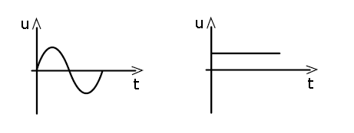
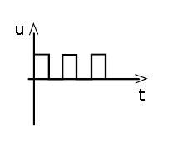
Analógové obvody
Číslicové obvody

Slide 2
Číslicové obvody
Dôvody pre používanie číslicovej techniky:
zmenšila váha, veľkosť a cena obvodov
IO (integrované obvody) nahradili zložité obvody (v niektorých prípadoch aj celé prístroje)
zväčšila sa presnosť a výkonnosť
zväčšil sa dynamický rozsah
zväčšila sa stabilita
pohodlnosť (priame desiatkové odčítanie dát vylučuje nesprávne odčítanie meraných hodnôt)
automatizácia (pomocou IO alebo PC – programovanie operácií)
jednoduchá konštrukcia

Slide 3
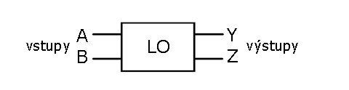
Číslicové obvody
Spôsoby vyjadrenia logických funkcií:
názov funkcie
slovné vyjadrenie
pravdivostná tabuľka
algebraické vyjadrenie
Karnughová mapa
kontaktová realizácia schémy
realizácia logickými členmi

Slide 4
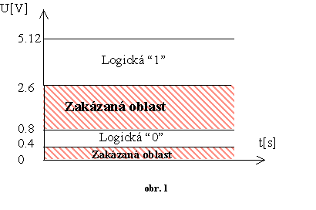
Úrovne TTL:

Slide 5

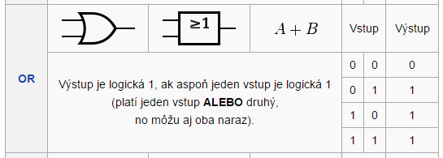
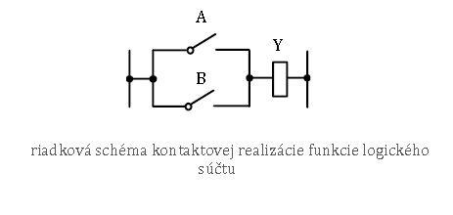
Logický súčet
Logický súčet je operácia disjunkcie alebo zjednotenia a označuje sa znakom V. V praxi sa často používa algebraický zápis:

Slide 6

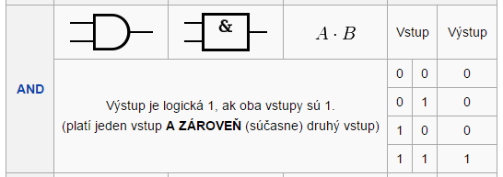
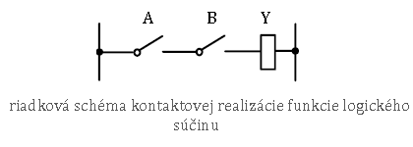
Logický súčin
Logický súčin je operácia konjunkcie alebo prieniku, označuje sa znakom ᴧ.
V praxi sa často používa algebraický zápis:

Slide 7

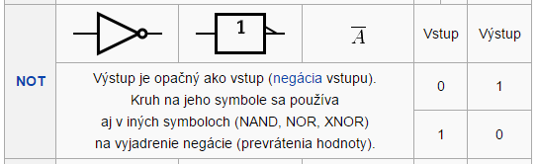
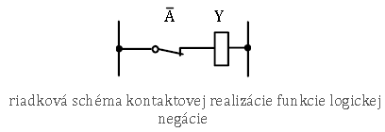
Logická negácia
Logická negácia je operácia negácie, záporu. V praxi sa často používa algebraický zápis:

Slide 8
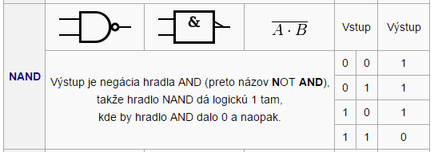
Prehľad kombinačných logických funkcií

Slide 9
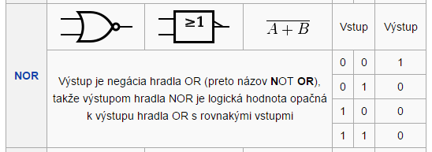
Prehľad kombinačných logických funkcií

Slide 10
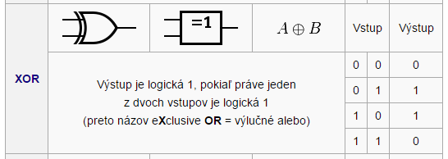
Prehľad kombinačných logických funkcií

Slide 11
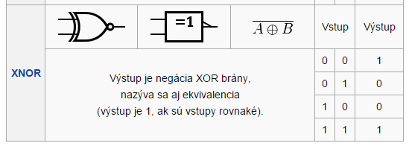
Prehľad kombinačných logických funkcií

Slide 12
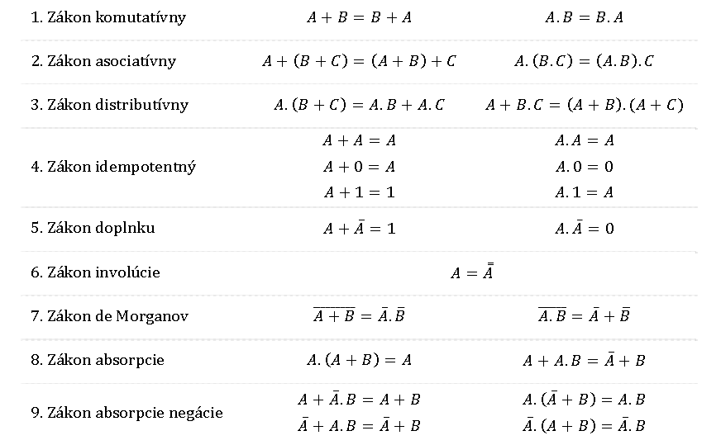
Zákony a pravidlá

Slide 13
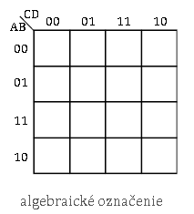
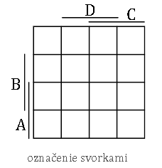
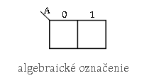
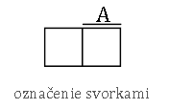
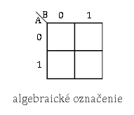
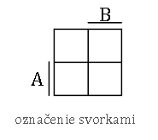
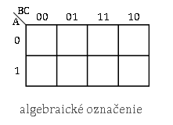
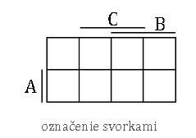
Karnaughove mapy

Slide 14
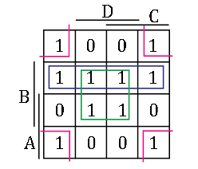

Karnaughove mapy

Slide 15
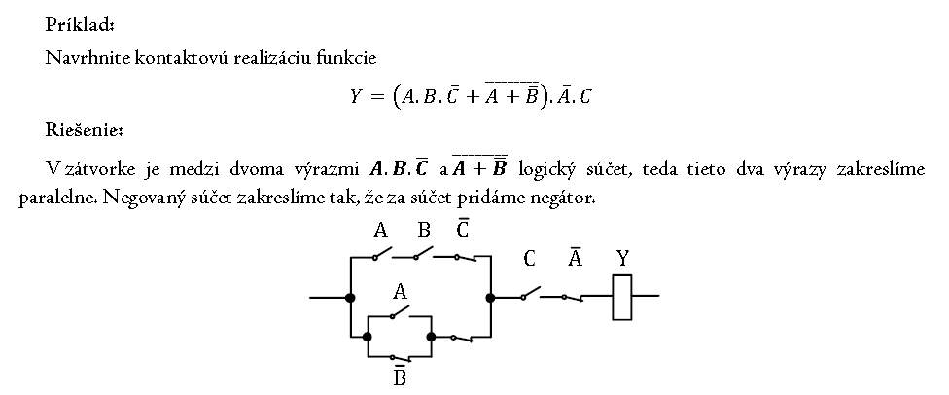
Kontaktová realizácia logickej funkcie

Slide 16
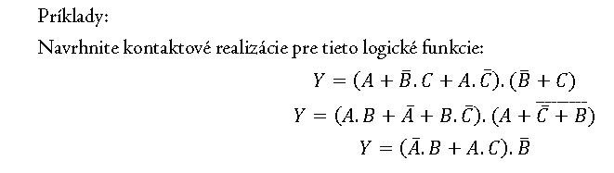
Kontaktová realizácia logickej funkcie

Slide 17
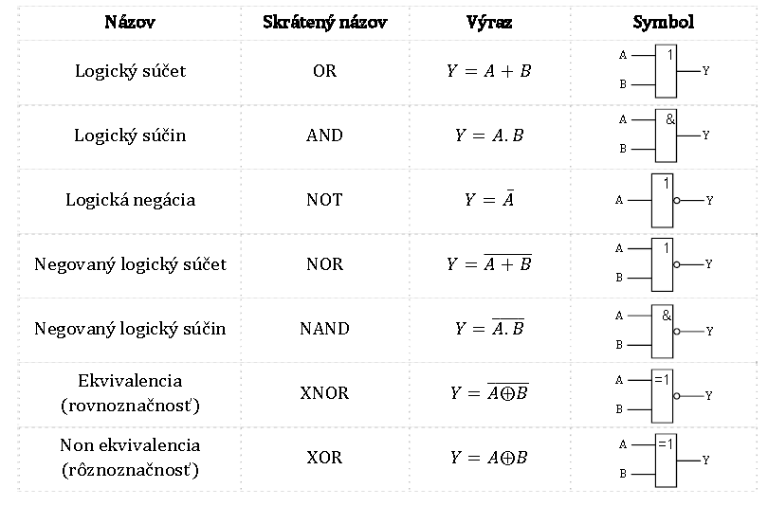
Základné logické členy

Slide 18
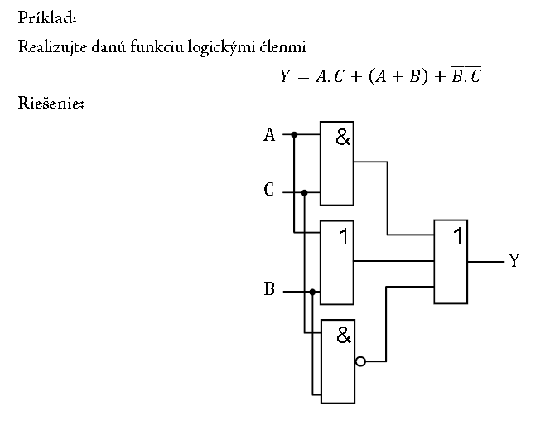
Realizácia logickej funkcie logickými členmi

Slide 19
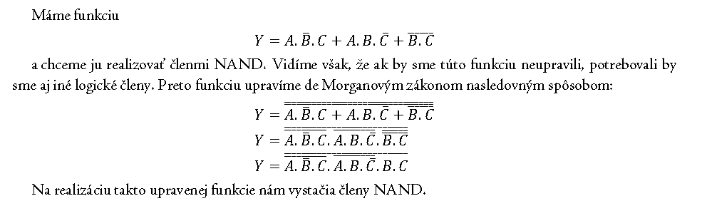
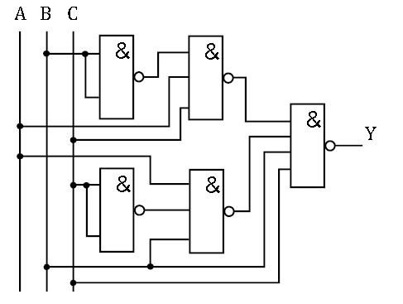
Realizácia logickej funkcie pomocou členov NAND

Slide 20
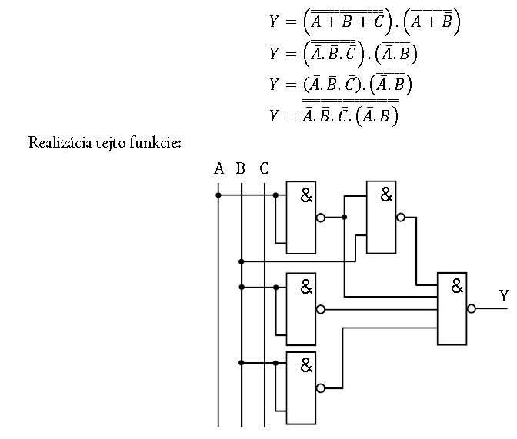

Realizácia logickej funkcie pomocou členov NAND

Slide 21
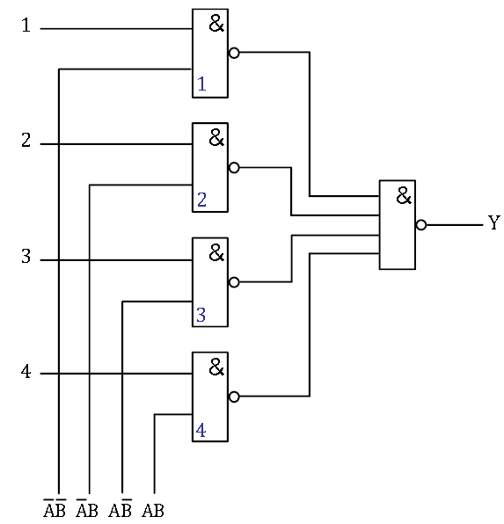
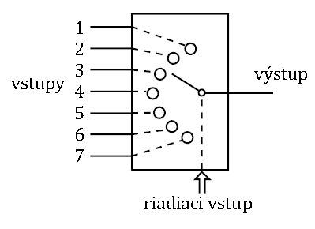
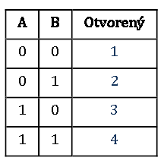
Druhy kombinačných logických obvodov - MULTIPLEXOR
Multiplexor je elektronický obvod, ktorý sa používa k výberu a k vedeniu akéhokoľvek s určitého počtu vstupných signálov na jednoduchý výstup.
Najjednoduchšia forma – viacpozičný prepínač:

Slide 22
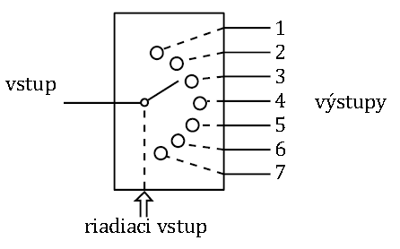
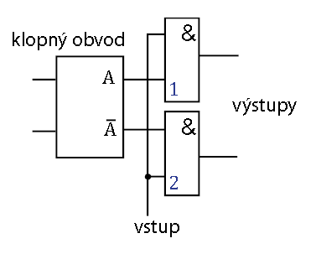
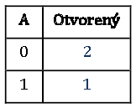
Druhy kombinačných logických obvodov - DEMULTIPLEXOR
Je to v podstate obrátený multiplexor – jeden vstup sa prepína na viacero výstupov.
Jednoduchý dvojvýstupový demultiplexor:

Slide 23
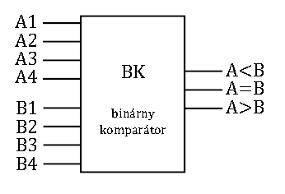
Druhy kombinačných logických obvodov - KOMPARÁTOR
Komparátor je KLO pre porovnávanie hodnôt na vstupe, pričom vyhodnocuje 3 základné stavy:

Slide 24
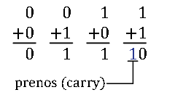
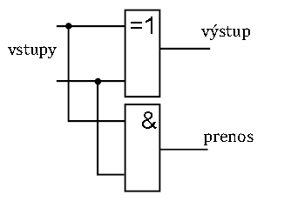
Druhy kombinačných logických obvodov - SČÍTAČKA
Je to KLO, ktorý sčíta 2 binárne čísla. Použitie – číslicové počítače, elektronické kalkulačky, mikroprocesory a iné zariadenia využívajúce matematické operácie.
Ak by sme neuvažovali prenos do vyššieho rádu vidíme , že takéto spočítavanie môžeme vyriešiť logickým členom XOR (výsledok je 1 ak vstupy nie sú zhodné).
Prenos môžeme vyriešiť členom AND (prenos nastáva iba ak sú oba vstupy 1).
Kombináciou týchto členov dostaneme polovičnú sčítačku:

Slide 25
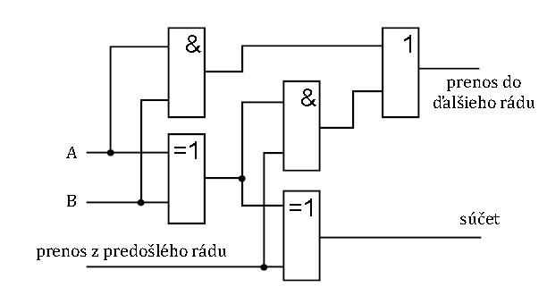
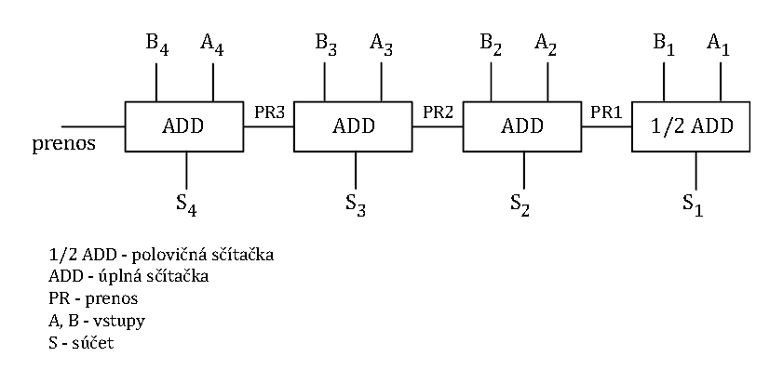
Druhy kombinačných logických obvodov - SČÍTAČKA
Úplná sčítačka:

Slide 26
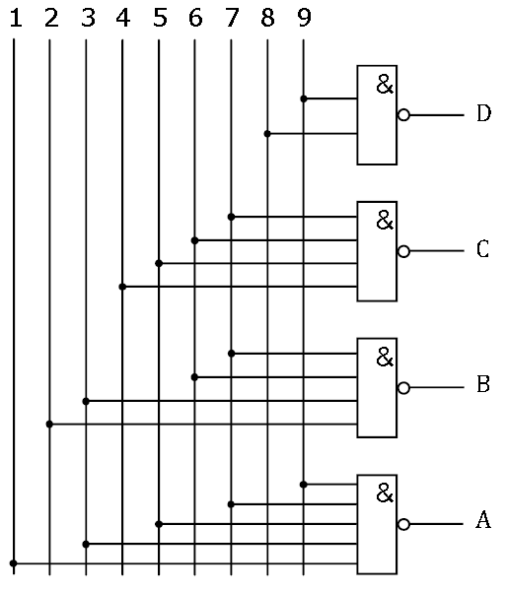
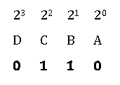
Druhy kombinačných logických obvodov - KÓDER
Je to KLO, ktorý prijíma jeden alebo viac vstupov a generuje niekoľkobitový binárny výstupný kód.
Kóder desiatkového vstupu klávesnice na kód BCD:
Princíp: po stlačení klávesy 6 sa otvorí hradlo B a C. Ostatné ostávajú zavreté. Ak si tento výstup prepíšeme do binárnej sústavy, dostaneme kód:
čo predstavuje číslo 6.

Slide 27
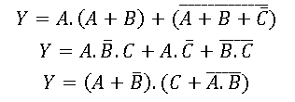
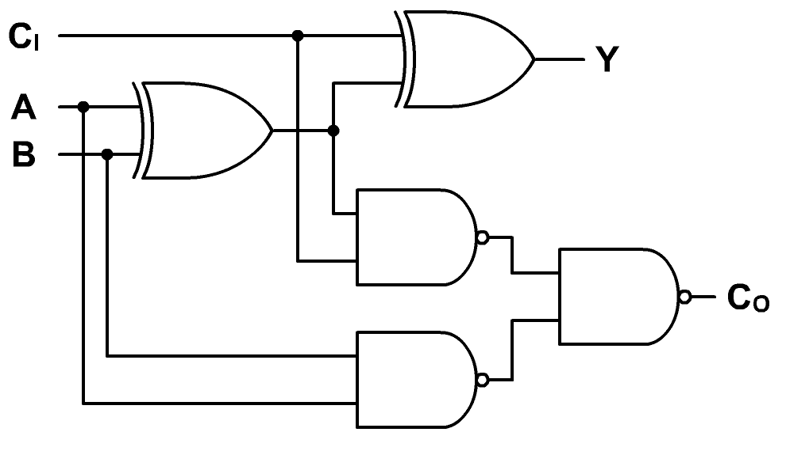
ZADANIE
1. Realizujte funkcie AND, OR, NAND, NOR, XOR v programe Multisim pomocou IO:
2. Realizujte nasledovné funkcie logickými členmi v programe Multisim:
AND-7408J
OR-7432N
NAND-7400N
NOR-7402N
NEG-7404N
XOR-7486N
NAND-7412N
NOR–7427N
3. Realizujte nasledovnú funkciu v Multisime (jednobitová úplná ščítačka):

Slide 28

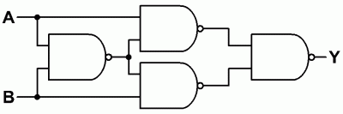

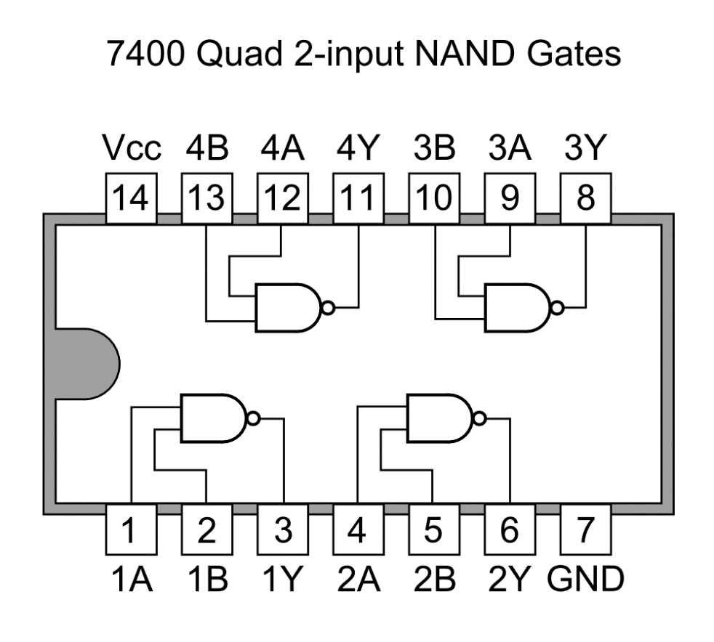
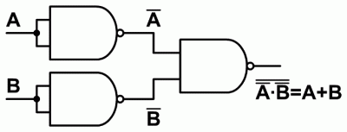
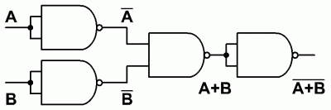
4. Zapojte pomocou MH 7400 a overte funkcie:
1. Invertor:
5. Logický člen XOR:
2. Logický člen AND:
3. Logický člen OR:
4. Logický člen NOR:

Slide 29

5. Realizujte nasledovnú funkciu v Multisime (jednobitová sčítačka):
NAND-7400N
6. Realizujte astabilný klopný obvod pomocou hradiel NAND a IO 7400:
stabilizovaný zdroj , IO MH7400,
C – kondenzátor, 10nF; 100nF
R – rezistor - 100 Ohm, 267 Ohm, 1490 Ohm, 1000 Ohm, 218 Ohm, 465 Ohm.
Pomocou osciloskopu určite oscilačnú frekvenciu a porovnajte so vzťahom f=1/(3*R*C)

Slide 30

Overenie vedomostí:
A: Nasledovné funkcie vyjadrite kontaktovou realizáciou a pomocou logických obvodov:
B: Nasledovné funkcie vyjadrite kontaktovou realizáciou a pomocou logických obvodov:

Slide 31

Zakreslite v Multisime, zapíšte do pravdivostnej tabuľky, pomenujte logické funkcie

Slide 32

Zakreslite v Multisime, zapíšte do pravdivostnej tabuľky, pomenujte logické funkcie

Slide 33
1. Realizujte nasledovné funkcie logickými členmi v programe Multisim:
AND-7408J
OR-7432N
NAND-7400N
NOR-7402N
NEG-7404N
XOR-7486N
NAND-7412N
NOR–7427N
2. Realizujte nasledovnú funkciu v Multisime (jednobitová úplná ščítačka):

Slide 34

1. Navrhni v Multisime, zapoj pomocou kontaktnej plochy, pomenuj funkciu:

Slide 35

2. Navrhni v Multisime, zapoj pomocou kontaktnej plochy, pomenuj funkciu:

Slide 36

3. Navrhni v Multisime, zapoj pomocou kontaktnej plochy, pomenuj funkciu:

Slide 37

4. Navrhni v Multisime, zapoj pomocou kontaktnej plochy, pomenuj funkciu:

